Slide 1

Sede Santiago Sur
Sistema Gestión de Servicio Técnico
Sebastián Alonso Aburto Méndez
Rumina Keith Morales Ruiz
2009
Notes:
Saludos. Presentación nombres y titulo trabajo

Slide 2

Contenido
Introducción
Descripción de la organización
Problema
Objetivo y alcance
Solución Propuesta
Demostración sistema
Conclusión

Slide 3
Introducción
Proyecto enfocado en empresas Pymes
Servicio Técnico Electrónico
Sistema para distintas empresas
Metodología de desarrollo
Notes:
Este proyecto esta enfocado hacia las empresa de tipo pymes,
Específicamente hacia el rubro de servicio técnico electrónico,
La idea es el desarrollo de un sistema que se pueda instalar en diferentes empresas de ese tipo.
Debido a que estas empresas posee flujo de trabajo similares.
Este proyecto se realizo bajo la metodología de desarrollo cascada, ya que es un proyecto pequeño, con requerimientos definidos según referencias de dos empresas del rubro.

Slide 4
Introducción
Antecedentes
Pymes en aumento (Fuente: ministerio de economía)
10% Invierte en tecnología (Fuente: Cámara Comercio Santiago)
Existen programas de apoyo para inversión en TI en pymes (Fuente: Pyme’21, CORFO)
962 Empresas de servicio técnico electrónico (Fuente: Publiguías)
Notes:
Pymes en aumento: Según el estudio realizado por el ministerio de economía, la dinámica empresarial de chile, muestra la cantidad de empresas de tipo pyme en chile, en el cual indica que en el año 2005 y 2006 la cantidad de empresas pymes es de 85.983. y van en aumento.
El 10 % de este tipo de empresas invierte en tecnología según un estudio de la cámara de comercio de Santiago BIT.
El 16% ocupa tecnología, es decir, internet, correo, herramientas ofimáticas.
Pero por otra parte existen programas de apoyo como lo Pyme’21, de la CORFO, que entrega un cofinanciamiento a empresas pymes para que puedan invertir en TI, esto funciona con la entrega de un co-financiamento de hasta 5 millones. Esto ayuda a las empresas en invertir en este tipo de tecnologías.
Con todo lo expuesto anteriormente de las pymes, existen 962 empresas de servicio técnico electrónico registradas en amarillas de Publiguías, que va hacer nuestra referencia de mercado para este proyecto.

Slide 5
Descripción de la organización
Funciones de la empresa
Revisión y reparación de artículos electrónicos defectuosos
Distintas marcas
Garantías
Clientes particulares o comerciales
Notes:
La empresa es un servicio técnico electrónico el cual entrega servicios de reparación y revisión de productos electrónicos para diferentes marcas, sus clientes son empresas y particulares

Slide 6
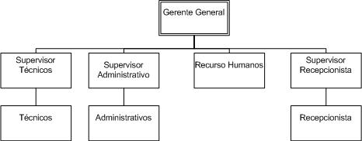
Descripción de la organización
Estructura organizacional
Notes:
Organigrama estándar o común de este tipo de empresas

Slide 7
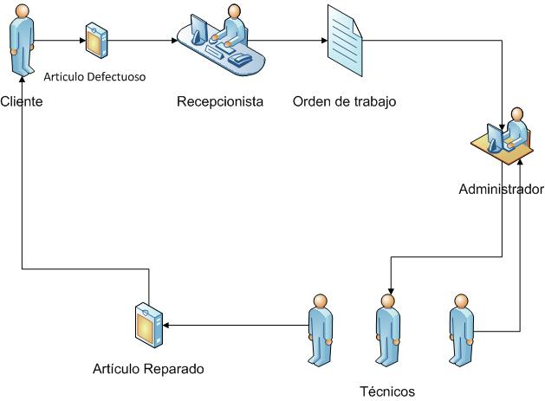
Descripción de la organización
Metodología de trabajo
Notes:
Aquí se explica el flujo de trabajo de servicio técnico que consisten en cliente lleva un articulo defectuoso al servicio para ser reparado el rec3epcionista lo recibe, genera un orden de trabajo n papel o en sistemas antiguos que utilizan, luego el administrativo, o jefe de técnicos se encarga de asignar ese trabajo a los técnicos, el técnico revisa y repara el articulo defectuoso o solicita repuesto. Luego el articulo se lo viene ha retirar el cliente.

Slide 8
Problema
Tiempo de entrega es extenso y los plazo se extienden.
Surgen problemas entre cliente y servicio, que derivan en denuncias, disconformidades y mala imagen de la empresa.
No existe optima gestión.
Notes:
Según lo expuesto anteriormente esta forma de trabajo se realiza de manera ineficiente, muchas veces de modo artesanal o intuitivas, sin manejar un marco de trabajo optimo ni tampoco un registro detallado de los procesos realizados durante el transcurso del desarrollo de las tareas de la empresa.
No hay ayuda por partes de sistemas en el mercado a este tipo de problemas para empresas de servicio tecnico.
La información expuesta se baso en dos empresas del rubro servicio técnico electrónico, las cuales presentan problemas similares. Estas empresas son Comercial Sel Boulevard y Servicio Técnico Autorizado Sindelen.

Slide 9

Objetivos
Desarrollar sistema que permita el correcto ingreso de orden de trabajo, asignación automática y manual a técnicos, para empresas de tipo servicio técnico electrónico.

Slide 10

Objetivos
Objetivos Específicos
El registro de artículos que ingresan al servicio
Automatización de asignación de carga de trabajo hacia los técnicos.
Manejo de estados de los artículos ingresados al servicio.
Administrar información de técnicos, especialidades, historial de trabajo.

Slide 11
Alcance
Este proyecto está enfocado en mejorar los procesos de trabajo dentro de los servicios técnicos y con esto permitir un crecimiento en calidad de servicio hacia sus clientes, de la siguiente forma:
Genera ordenes de trabajo
Realizar asignación automática de artículos a técnicos
Manejar estados de orden de trabajo, en diferentes etapas del ciclo de reparación

Slide 12
Delimitación
Limites:
No realizara funciones de inventario
No realizara administración de repuestos
No tendrá funciones de contabilidad
No tendrá funciones para RRHH
No tendrá funcionalidad para uso de clientes

Slide 13

Solución propuesta
Desarrollo sistema para empresas de tipo servicio técnico electrónico
Realiza procesos de flujos de órdenes de trabajo y la asignación de trabajo a los distintos técnicos de forma manual y automática.
Aplicación Web en plataforma de desarrollo .Net
Base datos SQL Server
Compuesta por módulos y arquitectura en capas utilizando el patrón de diseño MVC

Slide 14
Solución propuesta
Hardware y software necesario responsabilidad de empresa
Factibilidad Técnica Servidor
Windows 2003 Server R2 SP2
Internet Information Server 6
Framework .Net 3.5 sp1
SQL Server Estándar o Express
Hardware Recomendado:
Procesador Intel Xeon o AMD Opteron
Memoria 2 GB
Disco duro 160 GB
Red Lan 10/100 mbps
Notes:
La empresa debe contar con ciertas características de hardware y software para el funcionamiento del sistema para esto se consideran computadores adaptados para el sistema y un servidor que contendrá la aplicación y la base de datos.
Se necesita red lan para mantener el sistema en linea local

Slide 15
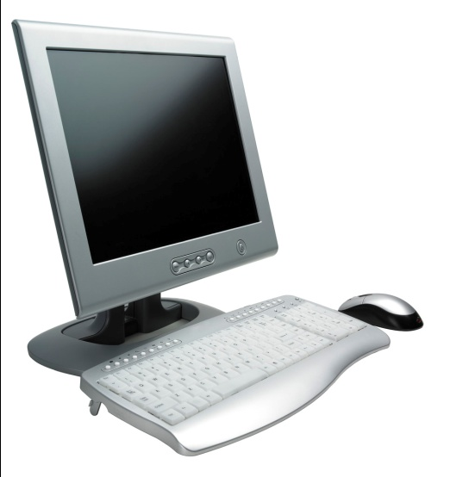
Solución propuesta
Factibilidad Técnica Estación de Trabajo
Windows XP o superior o distribución Linux con ambiente grafico.
Browser Compatible:
Firefox 3
Chrome 3
Safari 3
Opera 9
Internet Explorer 7 u 8
Resolución 1024x768 mínimo
Hardware Recomendado:
Procesador Celeron 1.8 GHZ
Memoria 1 GB
Disco duro 160GB
Red Lan 10/100 mbps
Notes:
La empresa debe contar con ciertas características de hardware y software para el funcionamiento del sistema para esto se consideran computadores adaptados para el sistema y un servidor que contendrá la aplicación y la base de datos.

Slide 16

Solución propuesta
Factibilidad económica.
Precio Sistema $2.000.000
Precio Servidor con licencia Windows 2003 server y SQL Server estándar $1.427.570.
Precio Servidor con licencia Windows 2003 server y SQL Express $ 757.570.
Precio estaciones de trabajo con licencia de Windows xp $366.137
Precio estaciones de trabajo sin licencia de Windows xp $259.765
Notes:
El precio del sistema , se consideran dos opciones para la base de datos y el sistema operativo, ya que es posible usar sql express debido a que el crecimiento de datos no será mayor a un giga anual por lo cual se deben realizar backup de la base datos cada cuatro años o utilizar el estándar que es ilimitado

Slide 17
Solución propuesta
Análisis Financiero
Duración del proyecto 5 años
El proyecto abarcara el 5% del mercado de los servicios técnicos electrónicos.
Con un financiamiento del 70% una tasa de descuento del 12%:
Van de $11.120.660.
Tir 42%
Se recupera a inversión al tercer año
Notes:
Este proyecto se estima una

Slide 18
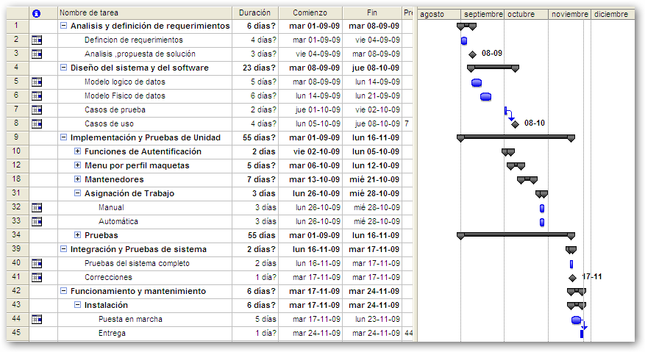
Planificación
Notes:
Este proyecto se estima una

Slide 19
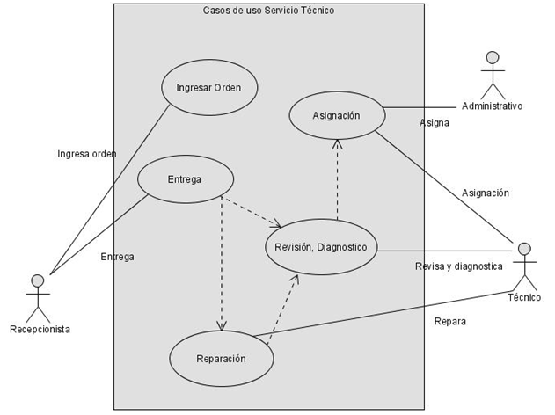
Casos de uso
Notes:
Este proyecto se estima una

Slide 20

Demostración de sistema
Inicio de sesión
Configuraciones generales
Crear Usuario
Crear Orden de trabajo
Asignar Orden de trabajo Manual
Técnico estado orden
Recepcionista finaliza orden
Notes:
Este proyecto se estima una

Slide 21
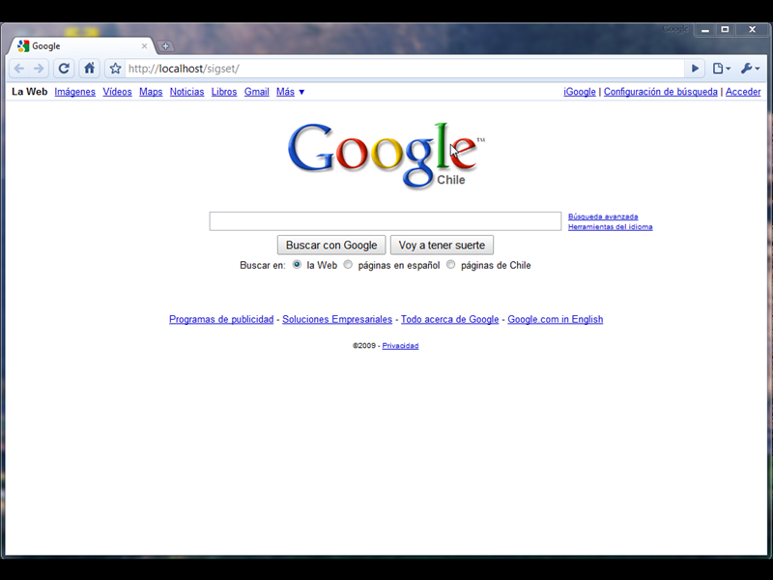
Inicio Sesión

Slide 22
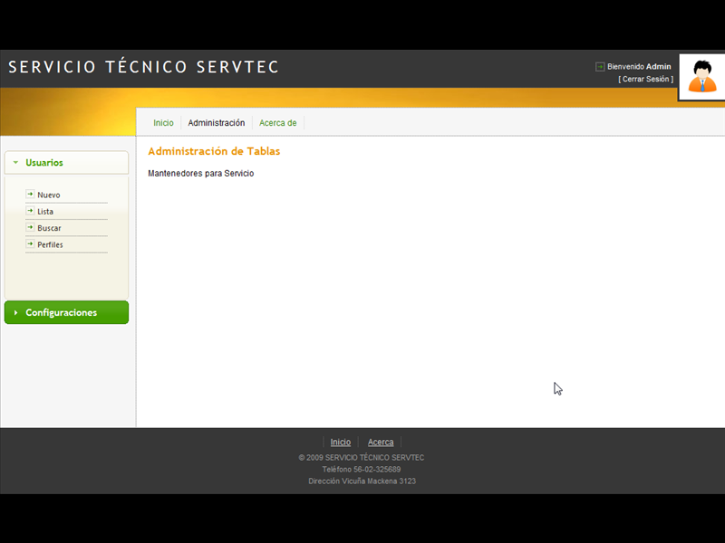
Configuraciones generales

Slide 23
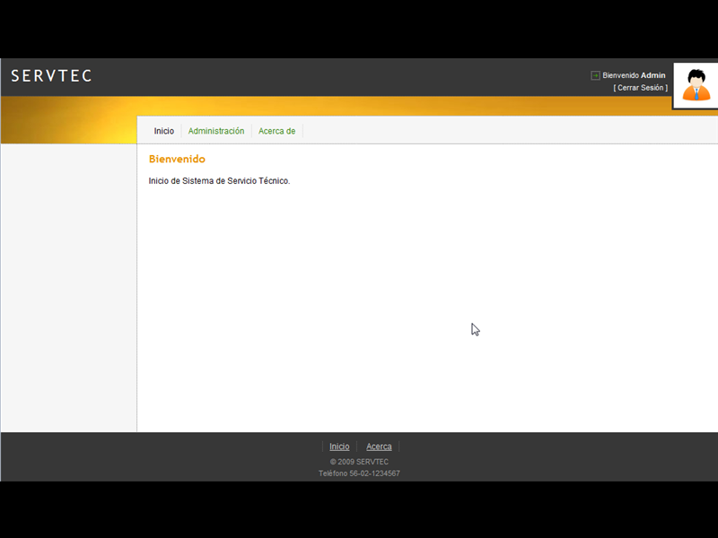
Crear usuario

Slide 24
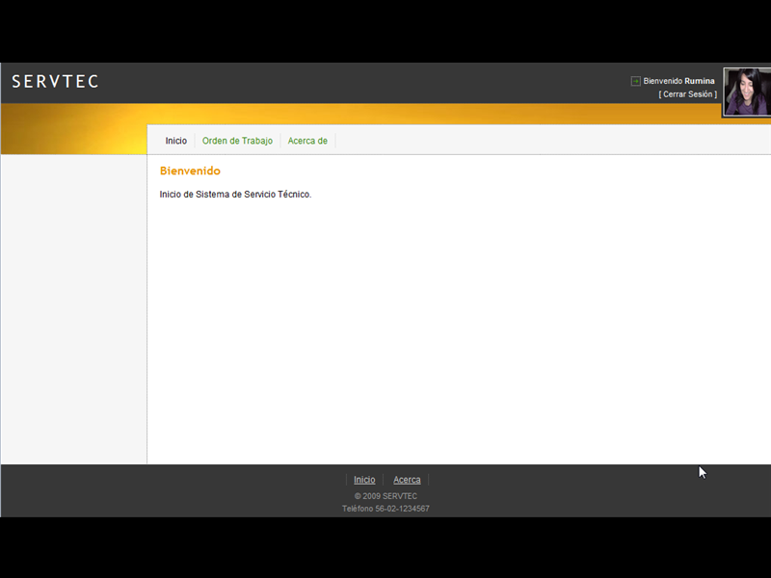
Crear orden de trabajo

Slide 25
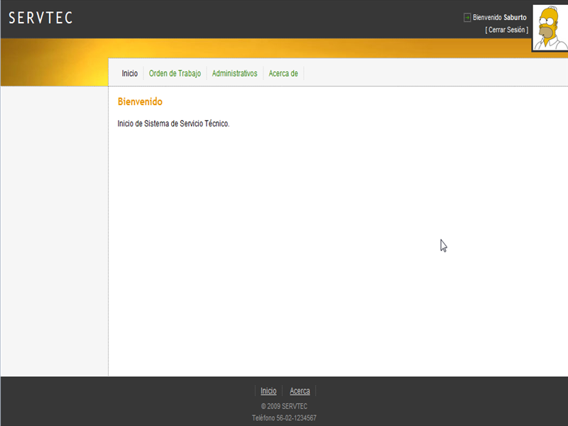
Asignar orden de trabajo manual

Slide 26
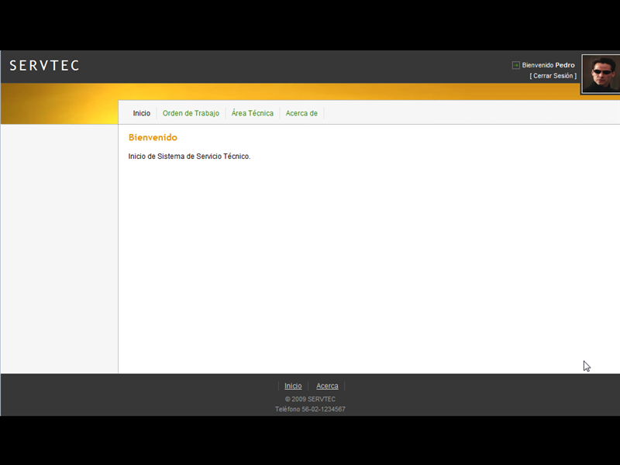
Técnico cambia estado

Slide 27

Recepcionista finaliza orden

Slide 28
Conclusión
El problema se puede solucionar con desarrollo especifico para cada empresa pero el costo es elevado
El apoyo tecnológico ayuda a que las Pymes puedan crecer
En consecuencia se mejora el servicio al cliente
El sistema brinda una fácil escabilidad y flexibilidad para el futuro.
Notes:
Este proyecto se estima una

